Slide 1
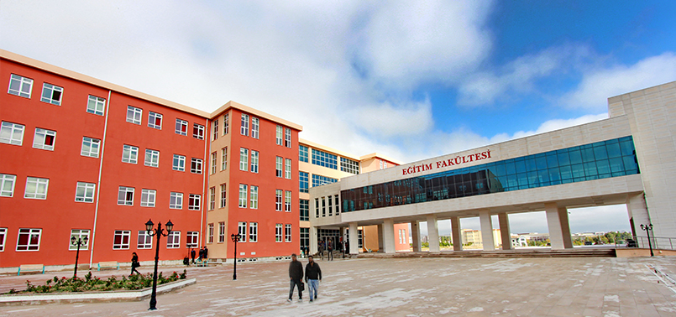
Fakülte Tanıtımı
Hoş Geldiniz…
Niğde Ömer Halisdemir Üniversitesi
Eğitim Fakültesi
Prof. Dr. Bekir ÇINAR Dekan V.

Slide 2
Sunum İçeriği
Fakülte Misyonu
Fakülte Vizyonu
Tarihsel Gelişim
Yasal Yükümlülükler ve Mevzuat
Faaliyet Alanları
Yetki, Görev ve Sorumluluklar
Akademik ve İdari Yapı
Bölümler
Programlar

Slide 3
Sunum İçeriği
Eğitim Dili
Öğrenci Kabulü
Bilgi ve Teknolojik Kaynaklar
İnsan Kaynakları
Fiziki Altyapı
GZFT (SWOT) Analizi
İkili Anlaşmalar
Akreditasyon

Slide 4
Fakülte Misyonu
Ülkemizin çağdaş ülkeler arasındaki yerini alabilmesi için; Türk Millî Eğitiminin genel amaçları doğrultusunda; Atatürk İlke ve İnkılâplarına gönülden bağlı, hak ve sorumluluklarını bilen, toplumsal ve kültürel değerlerine sahip çıkan eleştirel ve yaratıcı düşünebilen, hür fikirli, aydın bireyler ve alanında yetkin öğretmenler yetiştirmektir.

Slide 5
Fakülte Vizyonu
Ülkemizin, bilim ve teknolojiden sanata kadar her alanında ihtiyaç duyduğu aydın kimliğini kazanmış, nitelikli öğretmenler yetiştirmek ve Türk Yükseköğretiminin en iyi eğitim kurumlarından birisi olmaktır.

Slide 6
Tarihsel Gelişim
Eğitim Fakültesi öğretmen yetiştirme bakımından oldukça eski ve köklü bir geçmişe sahiptir.
Fakültenin temelini uzun yıllar öğretmen yetiştiren lise düzeyindeki Niğde Kız İlköğretim Okulu teşkil etmektedir.
Niğde Kız İlköğretim Okulu 1959 yılında şimdiki öğretmen evi binasında 40 öğrencisi ile eğitim-öğretim faaliyetine geçmiştir.

Slide 7
Tarihsel Gelişim
Eğitim Fakültesi 1968-1969 Eğitim-Öğretim Yılı’nda eski Fen-Edebiyat Fakültesi’nin bulunduğu binasına taşınmıştır.
1974–1975 Eğitim-Öğretim Yılı’ndan itibaren Kız İlköğretim Okulu’nun bünyesinde iki yıl süreyle eğitim veren Eğitim Enstitüsü açılmıştır.

Slide 8
Tarihsel Gelişim
1982 yılında 2547 Sayılı Yükseköğretim Kanunu ile Eğitim Enstitüsü Millî Eğitim Bakanlığı’ndan ayrılarak Niğde Eğitim Yüksekokulu adıyla Selçuk Üniversitesi’ne bağlanmıştır.
Daha sonra bu okulun öğretim süresi 1990-1991 Eğitim-Öğretim Yılı’ndan itibaren 4 yıla çıkartılmıştır.

Slide 9
Tarihsel Gelişim
03.07.1992 tarih ve 3837 sayılı Kanun ile Niğde Üniversitesi’nin kurulmasıyla Niğde Üniversitesi Eğitim Fakültesi adını almış ve Sınıf Öğretmenliği adında tek bölümlü olarak eğitim-öğretime başlamıştır.
1992-1993 Eğitim-Öğretim Yılı’nda Türk Dili ve Edebiyatı, Tarih ve Coğrafya Öğretmenliği ve Fen Bilgisi Öğretmenliği Bölümleri kurulmuş sadece Türk Dili ve Edebiyatı Öğretmenliği, Tarih ve Coğrafya Öğretmenliği Bölümlerine öğrenci kabul edilmiştir.

Slide 10
Tarihsel Gelişim
1995 yılında bu bölümlere Resim-İş Öğretmenliği ve Müzik Öğretmenliği Bölümleri de eklenerek Fakültedeki bölüm sayısı yediye yükseltilmiştir.
1998 yılında Yükseköğretim Kurulu Eğitim Fakültelerinin Yeniden Yapılandırma Programı çerçevesinde Tarih ve Coğrafya Öğretmenliği Bölümleri kapatılmış, “Güzel Sanatlar Eğitimi Bölümü, İlköğretim Bölümü, Eğitim Bilimleri Bölümü, Türkçe Eğitimi Bölümü ile Bilgisayar ve Öğretim Teknolojileri Eğitimi Bölümleri” kurulmuştur.

Slide 11
Tarihsel Gelişim
2013 yılında “Yabancı Diller Eğitimi Bölümü” ve “Özel Eğitim Bölümü”nün kurulması ile Fakültemiz sekiz bölüm ve bu bölümlere bağlı yedi ana bilim dalı ile eğitim-öğretim hizmetini sürdürmüştür.

Slide 12
Tarihsel Gelişim
2016 yılında eğitim fakültelerinin yeniden yapılandırılmasıyla, Bilgisayar ve Öğretim Teknolojileri Eğitimi, Eğitim Bilimleri, Güzel Sanatlar Eğitimi, Matematik ve Fen Bilimleri Eğitimi, Sosyal Bilimler ve Türkçe Eğitimi, Yabancı Diller Eğitimi, Temel Eğitim ve Özel Eğitim Bölümleri olmak üzere Fakültemiz 8 bölüm ve bu bölümlere bağlı 18 anabilim dalı ile eğitim-öğretim hizmetini sürdürmektedir.

Slide 13
Yasal Yükümlülükler ve Mevzuat
06.11.1981 tarih ve 17506 sayılı Resmî Gazete’de yayımlanan 2547 sayılı Yükseköğretim Kanunu’nun üçüncü maddesinin (e) bendinde fakülteler “Yüksek düzeyde eğitim-öğretim, bilimsel araştırma ve yayın yapan; kendisine birimler bağlanabilen bir yükseköğretim kurumudur.” biçiminde tanımlanmaktadır.
Bununla birlikte bu kanun ile hizmet öncesi öğretmen yetiştirme işlevi tamamıyla üniversitelerin eğitim fakültelerine verilmiştir.

Slide 14
Yasal Yükümlülükler ve Mevzuat
Eğitim fakültelerinin öğretmen yetiştirme misyonu tam anlamıyla gerçekleştiremediği ya da daha geri plana attığı düşüncesinden yola çıkılarak Yükseköğretim Yürütme Kurulu’nun 04.11.1997 tarih ve 97.39.2761 sayılı Kararı ile eğitim fakültelerinde yeniden yapılanma süreci başlatılmış ve bu çerçevede 1998–1999 Eğitim-Öğretim Yılı’ndan itibaren yeniden düzenlenen öğretmen yetiştirme programları uygulamaya konmuştur.

Slide 15
Yasal Yükümlülükler ve Mevzuat
Gerek üniversitelerin ve üniversitelere bağlı fakültelerin ilgi yasalarda yer alan tanımlamaları gerekse eğitim fakültelerinin işleyişine yönelik alınmış kararlar çerçevesinde Niğde Ömer Halisdemir Üniversitesi Eğitim Fakültesi nitelikli öğretmen yetiştirme ve bu alanda akademik araştırma ve yayın yapma amacı ile kurulmuştur.

Slide 16
Faaliyet Alanları
Niğde Ömer Halisdemir Üniversitesi Eğitim Fakültesi öğretmen yetiştiren bir yükseköğretim kurumu olmasından dolayı bu alana yönelik eğitim-öğretim ile bilimsel araştırma ve yayın faaliyetlerini sürdürmektedir.

Slide 17
Yetki, Görev ve Sorumluluklar
Tüm yükseköğrenim kurumlarında olduğu gibi, asli görevleri arasında eğitim-öğretim, araştırma ve toplumsal katkıların yer aldığı Fakültemizde görevli akademik personelin görev ve sorumlulukları 2547 sayılı Yükseköğretim ve 2914 Sayılı Yükseköğretim Personel Yasalarında, idari personelin görev ve sorumluluk alanları ise 657 sayılı Yasa kapsamında tanımlanmıştır.

Slide 18
Akademik ve İdari Yapı
Dekan
Fakülte Kurulu
Fakülte Yönetim Kurulu
Bölüm Başkanlıkları
Bilgisayar ve Öğretim Teknolojileri Eğitimi Bölümü
Eğitim Bilimleri Bölümü
Güzel Sanatlar Eğitimi Bölümü
Matematik ve Fen Bilimleri Eğitimi Bölümü
Sosyal Bilimler ve Türkçe Eğitimi Bölümü
Yabancı Diller Eğitimi Bölümü
Temel Eğitim Bölümü
Özel Eğitim Bölümü
Dekan Yardımcıları
Fakülte Sekreteri
Özel Kalem
Bölüm Sekreterleri
Öğrenci İşleri Birimi
Özlük ve Yazı İşleri Birimi
Muhasebe İşleri Birimi
Taşınır Kayıt ve Kontrol Yetkilisi
Teknik Hizmetler Birimi
Güvenlik Temizlik Yardımcı Hizmetler Birimi

Slide 19
Bölümler ve Anabilim Dalları
Bilgisayar ve Öğretim Teknolojileri Eğitimi Bölümü (BÖTE)
Bilgisayar ve Öğretim Teknolojileri Eğitimi Anabilim Dalı
Eğitim Bilimleri Bölümü
Eğitim Programları ve Öğretim Anabilim Dalı
Eğitim Yönetimi, Teftişi, Planlaması ve Ekonomisi Anabilim Dalı
Eğitimde Ölçme ve Değerlendirme Anabilim Dalı
Rehberlik ve Psikolojik Danışmanlık Anabilim Dalı (RPD)

Slide 20
Bölümler ve Anabilim Dalları
Güzel Sanatlar Eğitimi Bölümü
Müzik Eğitimi Anabilim Dalı
Resim-İş Eğitimi Anabilim Dalı
Matematik ve Fen Bilimleri Eğitimi Bölümü
Matematik Eğitimi Anabilim Dalı
Fen Bilgisi Eğitimi Anabilim Dalı
Türkçe ve Sosyal Bilimler Eğitimi Bölümü
Sosyal Bilgiler Eğitimi Anabilim Dalı
Türkçe Eğitimi Anabilim Dalı

Slide 21
Bölümler ve Anabilim Dalları
Yabancı Diller Eğitimi Bölümü
İngiliz Dili Eğitimi Anabilim Dalı
Temel Eğitim Bölümü
Okul Öncesi Eğitimi Anabilim Dalı
Sınıf Eğitimi Anabilim Dalı
Özel Eğitim Bölümü
Zihin Engelliler Eğitimi Anabilim Dalı
Görme Engelliler Eğitimi Anabilim Dalı
İşitme Engelliler Eğitimi Anabilim Dalı
Özel Yetenekliler Eğitimi Anabilim Dalı

Slide 22
Öğrencisi Olan Programlar
Bilgisayar ve Öğretim Teknolojileri Öğretmenliği Programı (BÖTE)
Rehberlik ve Psikolojik Danışmanlık Programı (RPD)
Müzik Öğretmenliği Programı
Resim İş Öğretmenliği Programı
Fen Bilgisi Öğretmenliği Programı
İlköğretim Matematik Öğretmenliği Programı
Sosyal Bilgiler Öğretmenliği Programı
Türkçe Öğretmenliği Programı
Sınıf Öğretmenliği Programı
Okul Öncesi Öğretmenliği

Slide 23
Öğrenci Sayıları
Kız | Erkek | Toplam
1591 | 752 | 2343

Slide 24
Programlara Göre Öğrenci Sayıları
Program | Kız | Erkek | Toplam
BÖTE | 55 | 80 | 135
RPD | 198 | 76 | 274
Müzik | 95 | 52 | 147
Resim İş | 76 | 41 | 117
Fen Bilgisi | 186 | 54 | 240
İlköğretim Matematik | 196 | 54 | 250
Sosyal Bilgiler | 212 | 171 | 383
Türkçe | 184 | 101 | 285
Sınıf | 355 | 116 | 471
Okul Öncesi Öğretmenliği | 34 | 7 | 41
TOPLAM | 1591 | 752 | 2343

Slide 25
Yabancı Uyruklu Öğrenci Sayısı
Eğitim Fakültesi bünyesinde 10’si kız, 13’i erkek olmak üzere toplam 23 yabancı uyruklu öğrenci öğrenim görmektedir.

Slide 26
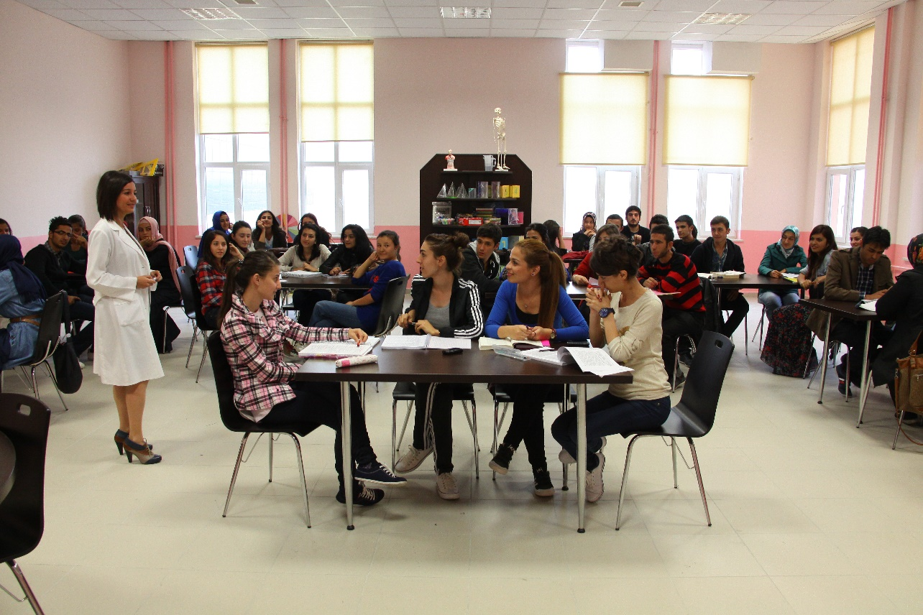
Eğitim Dili
Fakültemizde açık olan tüm programlarda eğitim dili Türkçe’dir.

Slide 27
Öğrenci Kabulü
Öğrenci Seçme ve Yerleştirme Merkezi (ÖSYM) tarafından yürütülen ulusal sınav ile,
Yatay Geçiş - Denk bölümlere geçişle,
Dikey Geçiş – Ön lisans mezunu öğrenci sınavı ile,
Yabancı Öğrenci Kabulü – Ömer Halisdemir Üniversitesi şartları/yaptırımlarına başvuru ile gerçekleşmektedir.

Slide 28
Bilgi ve Teknolojik Kaynaklar*
Türü | Adet | Türü | Adet
Masaüstü Bilgisayar | 292 | Taşınabilir Bilgisayar | 4
Yazıcı | 35 | Projeksiyon | 22
Tepegöz | 19 | Slayt Makinesi
Baskı Makinesi | 1 | Fotokopi Makinesi | 3
Faks | 3 | Fotoğraf Makinesi | 4
Kamera | 13 | Tarayıcı | 9
Mikroskop | 30 | Piyano | 29
* Yukarıda en fazla sahip olunan kaynaklar listelenmiştir. Özellikle laboratuvarlarda ve atölyelerde kullanılmakta olan pek çok kaynak listede yer almamaktadır.

Slide 29
Bölümlere Göre Akademik Kadro Sayıları
Bölüm | Prof. Dr. | Doç. Dr. | Dr. Öğr.Üyesi | Öğr. Gör. | Arş. Gör. | Toplam
BÖTE | - | - | 4 | - | - | 4
Eğitim Bilimleri | 3 | 2 | 10 | 1 | 4 | 20
Güzel Sanatlar | 1 | 2 | 7 | 3 | 2 | 15
Matematik ve Fen Bilimleri | 2 | 6 | 5 | 2 | 1 | 16
Türkçe ve Sosyal Bilimler | 1 | 5 | 10 | 1 | 1 | 18
Yabancı Diller | - | - | 2 | - | - | 2
Temel Eğitim | - | 2 | 6 | 4 | 1 | 13
Özel Eğitim | - | - | - | - | 2 | 2
TOPLAM | 7 | 17 | 44 | 11 | 11 | 90

Slide 30
İdari Kadro
Birim | Çalışan Kişi Sayısı
Fakülte Sekreteri | 1
Özel Kalem | 1
Özlük Yazı İşleri | 2
Öğrenci İşleri | 4
Muhasebe | 1
Taşınır Kayıt Kontrol | 1
Bölüm Sekreterlikleri | 4
Teknisyen | 2
Hizmetli | 2
TOPLAM | 18

Slide 31
Bilimsel Etkinlikler
Türü | Sayısı
SSCI Kapsamında Yayımlanan Makale | 8
Alan İndeksi Kapsamında Yayımlanan Makale | 30
Uluslararası Kitap Bölümü | 1
Çeviri Kitap Yazarlığı | -
Ulusal Kitap Bölümü | 27
Uluslararası Hakemli Dergilerde Yayımlanan Makale | 29
Ulusal Hakemli Dergilerde Yayımlanan Makale | 20
Uluslararası Kongre-Sempozyumlarda Sunulan Bildiri | 49
Ulusal Kongre-Sempozyumlarda Sunulan Bildiri | 43
Çalıştay-Panel-Seminer | 17
Teknik Gezi | 7
Atıf Sayısı | 52

Slide 32
Fiziki Altyapı
Ömer Halisdemir Üniversitesi Eğitim Fakültesi birbirinden bağımsız 4 binadan oluşmaktadır. Bu binalar;
İdari Bina (Dekanlık)
Eğitim Fakültesi Eğitim-Öğretim Binası
Müzik Eğitimi Bölümü Binası
Resim İş Eğitimi Binası
şeklindedir.
Eğitim Fakültesi bu haliyle bina açısından Türkiye’deki sayılı fakülteler içerisinde yer almaktadır.

Slide 33
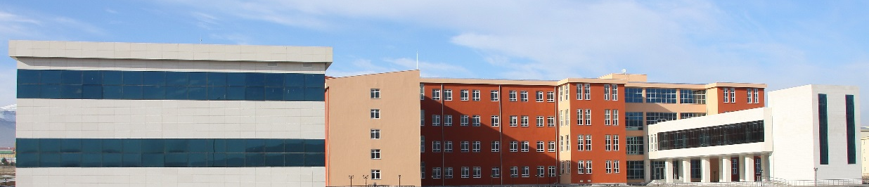
Fiziki Altyapı
Birim Adı | Kapalı Alan (m²) | Açık Alan (m²)
Eğitim Fakültesi | 19345 | 495
Alan | Kapalı Alan (m²) | Kapasitesi (Kişi)
Kantin | 465 | 150

Slide 34
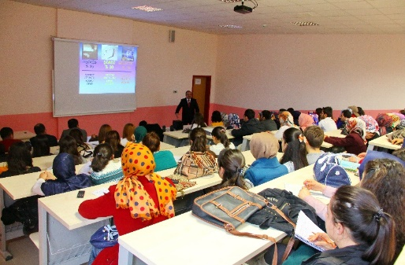
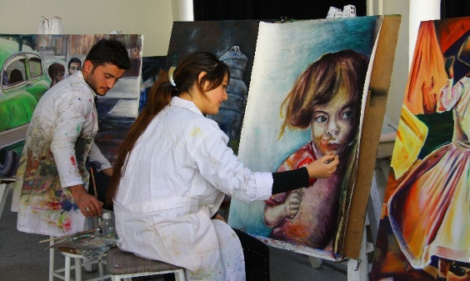
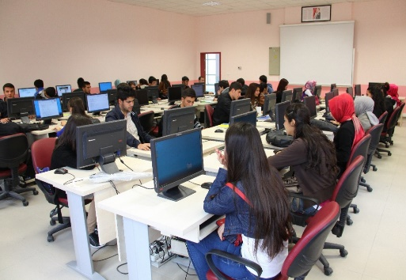
Fiziki Altyapı
Eğitim Alanları | Sayısı (Adet) | Kapalı Alanı (m²) | Kapasitesi (Kişi)
Amfi | 3 | 360 | 51-75
Derslik | 33 | 2340 | 26-50
Bilgisayar Laboratuvarı | 3 | 340 | 26-50
Diğer (Atölye, Laboratuvar, Drama Sınıfı, Bireysel, vb.) | 42 | 1900 | 26-50
Konser Salonu | 1 | 500 | 100-200
Toplam | 82 | 5440

Slide 35
Güçlü Yönlerimiz
Yasa ve yönetmeliklere uyum
İşlerin zamanında, özenli ve düzenli yapılması
Akademik ve idari birimlerle uyumlu çalışma
Takım ruhu içinde çalışma
Dayanışma
Fikir alışverişi
Karar alma sürecinin ortak akılla ve beyin fırtınası ile
gerçekleştirilmesine özen gösterilmesi
Karşılıklı saygı ve sevgi
Görev anlayış ve bilinci

Slide 36
Güçlü Yönlerimiz
Fakülte idari personelinin fakülte çalışmalarına tam destek veriyor olması
Fakülte öğretim elemanlarının fakülteyi istekli olarak tercih etmiş olması
Fakülte bölümlerinde her alandan uzmanlığı olan öğretim elamanlarının bulunması
Fakülte idari ve akademik personelinin kendilerini geliştirme konusunda istekli olmaları
Öğretim elemanlarının genç ve idealist olması

Slide 37
Güçlü Yönlerimiz
Öğrenciler açısından tercih edilir bir fakülte olması
Erasmus ve Farabi aracılığıyla öğrenci değişiminin yapılıyor olması
Öğrencilerin temel öğretmenlik bilgisi ve uygulama yeteneğine sahip olmasını sağlama.
Genel yetenek isteyen bölümlerde temel plastik sanatlar bilgisi ve uygulama yeteneğinin kazandırılıyor olması
Genel yetenek isteyen bölümlerde sanatsal düşünceyi geliştirme
Öğrencileri araştırma ve incelemeye yöneltme

Slide 38
Zayıf Yönlerimiz
Kütüphanedeki fakülte akademik açılımına yönelik kitapların ve sanatçı kataloglarının eksikliği
Nitelikli sanat galerisi eksikliği
Diğer üniversitelerin eğitim fakülteleri ile iletişim eksikliği ve ortak projelerin yapılmaması
Düşük ücretler
Öğrencilerin mesleki eğitimlerine yönelik olarak gezi yapma fırsatı bulamamaları
Fakülteye Erasmus aracılığı ile çok sayıda öğrencinin gelmemesi

Slide 39
Zayıf Yönlerimiz
Fakülte tanıtımının yeterince yapılamaması
Mezunların atama ile ilgili problemleri
Mezunlarla örgütlenmiş bir ilişkinin henüz kurulamamış olması
Fakülte bölümlerinin faaliyetleri açısından gerekli mali
imkânların olmaması
Fakülte işleyişi ve görev tanımları hakkında fakülte çalışanlarının bazılarının yetersiz bilgiye sahip olması

Slide 40
Fırsatlarımız
Öğrencinin,
Sahip olduğu becerilerin eğitim-öğretim alanına aktarması
Alan uzmanlığı konusunda kendini geliştirmesi ve yeterlilik kazanması
Öğretmenliğin mesleki uygulamaları alanında, hedef doğrultusunda program yapabilme ve uygulayabilme becerisi kazanması
Öğretmenliğin mesleki uygulamaları alanında problem sürecini çözümleme becerisi kazanması
Bağımsız davranma, inisiyatif kullanma ve yaratıcılık yetisi kazanması

Slide 41
Fırsatlarımız
Öğrencinin,
Grup çalışması yapabilme ve sorumluluk alabilme becerisi kazanması
Bilim, sanat ve çağdaş konular hakkında gelişmeleri izleyerek kendini geliştirme becerisi kazanması
Sahip olduğu fikirleri yazılı, sözlü ya da uğraştığı sanatsal alanla ifade edebilme becerisi kazanması.
Mesleki ve etik sorumluluk bilincine sahip olabilme yetisini kazanması.
Mevcut bilgi birikimini eğitim-öğretim ortamında öğrencilere aktarabilme becerisi kazanması.

Slide 42
Tehditlerimiz
Öğretmenlik mesleğinin uygulama ağırlıklı eğitim gerektirmesine karşın, YÖK kur tanımlarında derslerin genellikle teorik ağırlıklı olması
Öğretim elemanlarının Fakülteden ayrılma durumu
Akademisyenliğin mesleki açıdan çekiciliğinin azalmış olması
Nitelikli galeri yoksunluğundan kaynaklı gereken sanat ortamının gelişmemesi
Yetersiz tanıtımdan dolayı bölge halkının eğitime duyarlılığının azlığı
Modern bilinci uyandıracak projelerin eksikliğinden kaynaklı halkın eğitim sürecinde olamaması
4. sınıftaki öğrencilerin KPSS kaygısı ve bundan kaynaklı derslerine odaklanma problemleri

Slide 43
İkili Anlaşmalar
İkili anlaşmalar kapsamında akademik, idari personel ve öğrenci değişimleri
PROGRAM | Bölge ve Ülke
ERASMUS | Avrupa
FARABİ | Türkiye
MEVLANA | Dünya

Slide 44
Akreditasyon
Akademik değerlendirme, kalite iyileştirme, mesleki tanınırlık
BÖLÜMLER | BOLOGNA SÜRECİ
Tüm Bölümler | Avrupa Kredi Transfer Sistemi (AKTS) Etiketi, Diploma Eki Etiketi

Slide 45
Tel : 0 388 225 43 15 Adres : Eğitim Fakültesi, Merkez Yerleşke, Bor Yolu Üzeri, NİĞDE 51240

